Slide 1
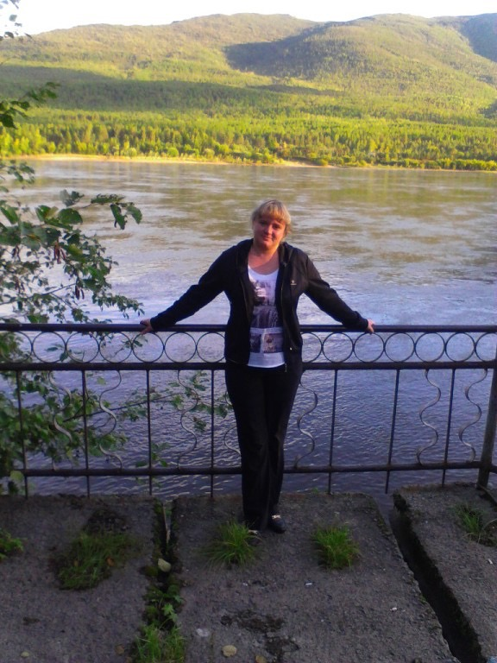
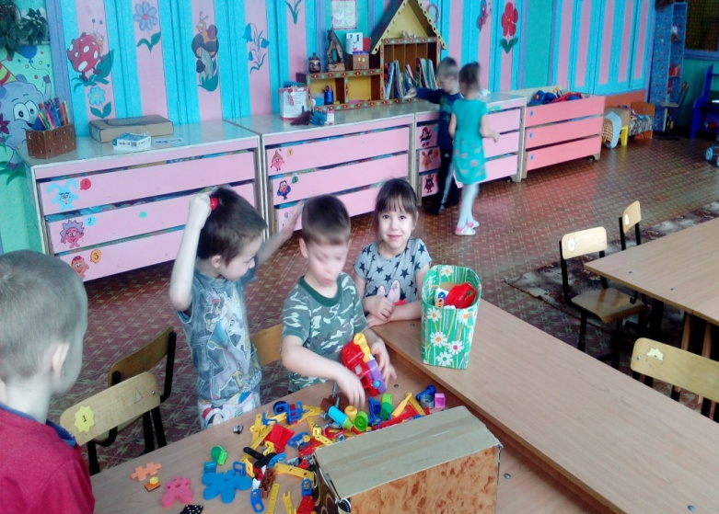
Портфолио воспитателя Охорзиной Алёны Викторовны
МК ДОУ Детский сад
«Ёлочка»

Slide 2
Содержание Портфолио
Общие сведения ;
Мой девиз; педагогическое кредо
Личностные характеристики;
Достижения и результаты педагогической деятельности;
Достижения воспитанников;
Повышение профессиональной компетенции ;
Методическая тема самообразования;
Работа с родителями ;
Наши праздники и будни;
Мы на прогулке.

Slide 3
Общие сведения
Охорзина Алёна Викторовна
Дата рождения: 19.12.1982г.
Образование: Среднее специальное.
Ангарский педагогическое колледж, по специальности «Учитель начальных классов».
Год окончания - 2002г
Место работы: МКДОУ детский сад «Ёлочка»
Занимаемая должность: воспитатель
Стаж работы:
а) общий 13 лет;
б) в данном учреждении 9 лет;
в) в занимаемой должности 9 лет.
Тема самообразования: «Формирование основ опытно-экспериментальной деятельности у детей дошкольного возраста»
Электронная почта: alyna.oxorzina@mail.ru

Slide 4
Мой девиз:
Труд воспитателя не каждому заметен,
Ведь сразу не увидишь результат,
Ребенок, как цветок, необходимо время,
Чтоб он расцвел и радовал всех нас.
Моё педагогическое кредо:
Горжусь профессией своей, что в детстве пребываю многократно

Slide 5
Личностные характеристики
Доброта и терпение. А ещё справедливость, милосердие, понимание и главное — любовь к детям.
Высокие нравственные качества. Если воспитатель сам не обладает качествами, которым он учит детей, то как же он их этому научит? Педагог ДОУ должен следить за своими поступками, быть честным с собой и детьми, отвечать за свои слова, быть открытым перед детьми, уважительно относиться к ним.
Организаторские способности. Умение планировать, выполнять всё последовательно и чётко, подходить к педагогической деятельности комплексно — это качества, которые обеспечат успешную работу воспитателя ДОУ.
Трудолюбие. Работа с детьми отнимает много энергии, а ведь важно работать с радостью. Если будете всем сердцем любить свою профессию — работать будет одно удовольствие.
Позитивный настрой. Дети, которых воспитывают в атмосфере доброжелательности и спокойствия, быстрее развиваются, растут уверенными в себе, общительными, эмоционально открытыми.
Способность к творчеству. В детском саду приходится много придумывать, чтобы сделать воспитание и обучение детей максимально для них интересным. Хорошо, когда воспитателю это с лёгкостью удаётся.

Slide 6
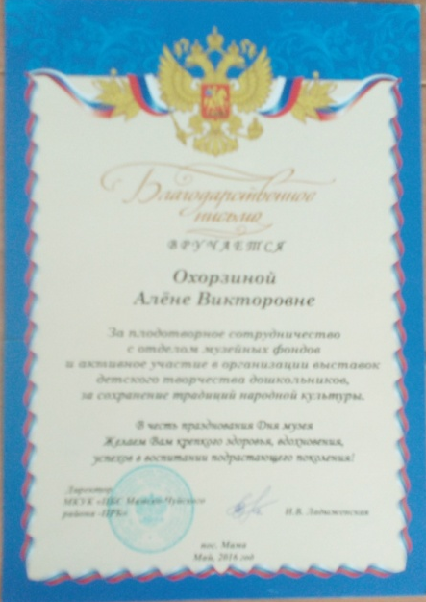
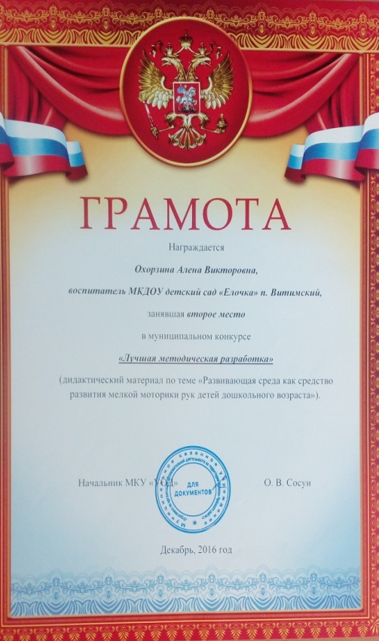
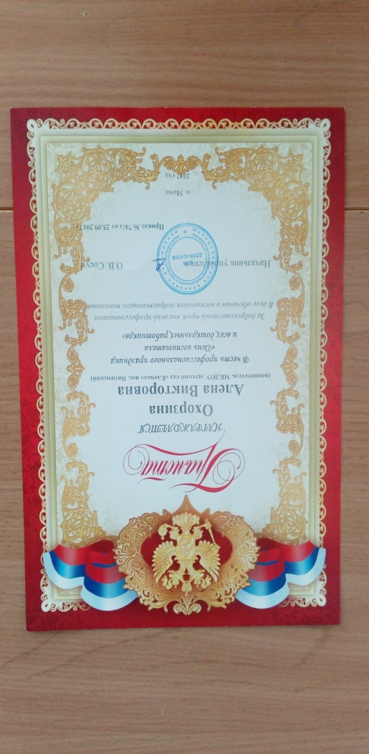
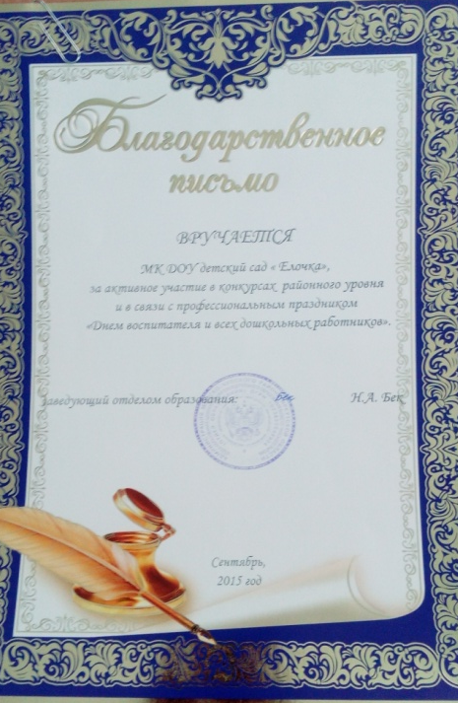
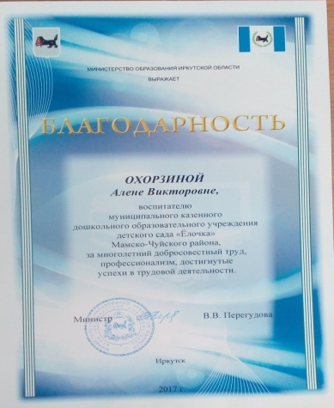
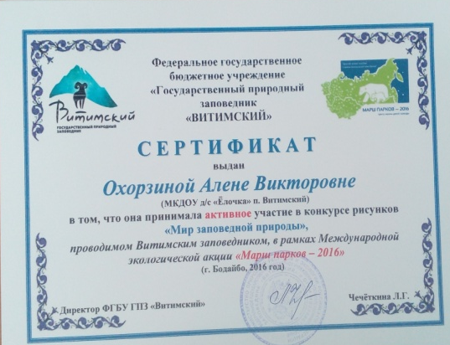
Достижения и результаты педагогической деятельности

Slide 7
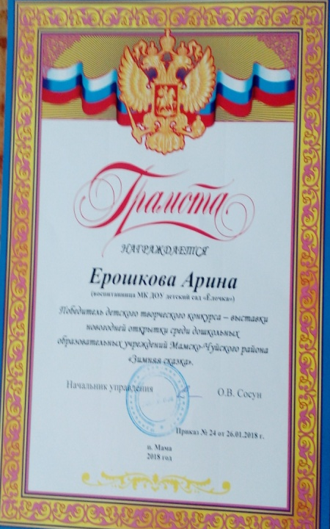
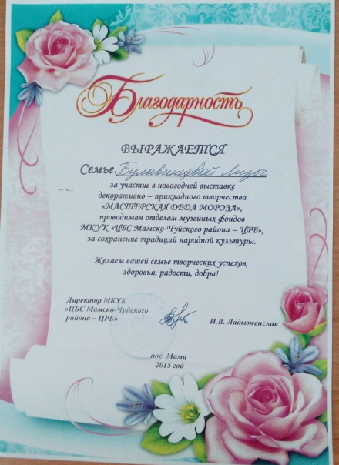
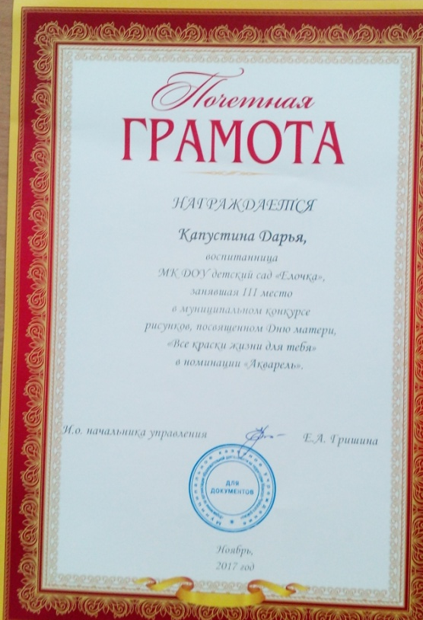
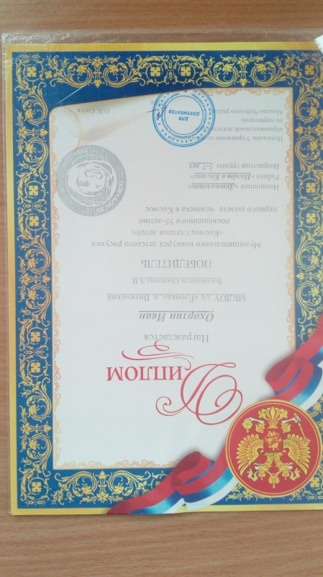
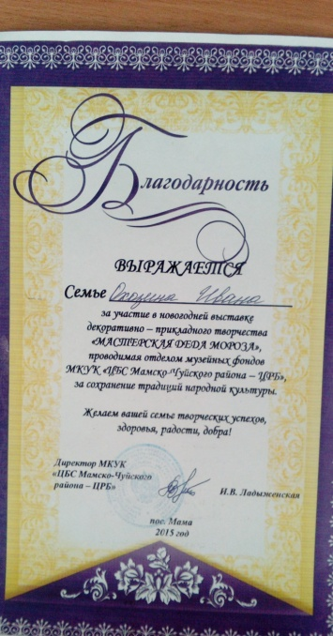
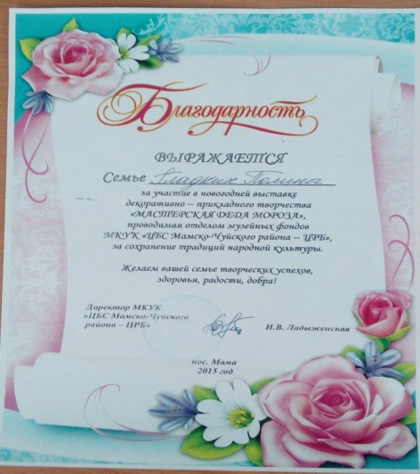
Достижения воспитанников

Slide 8
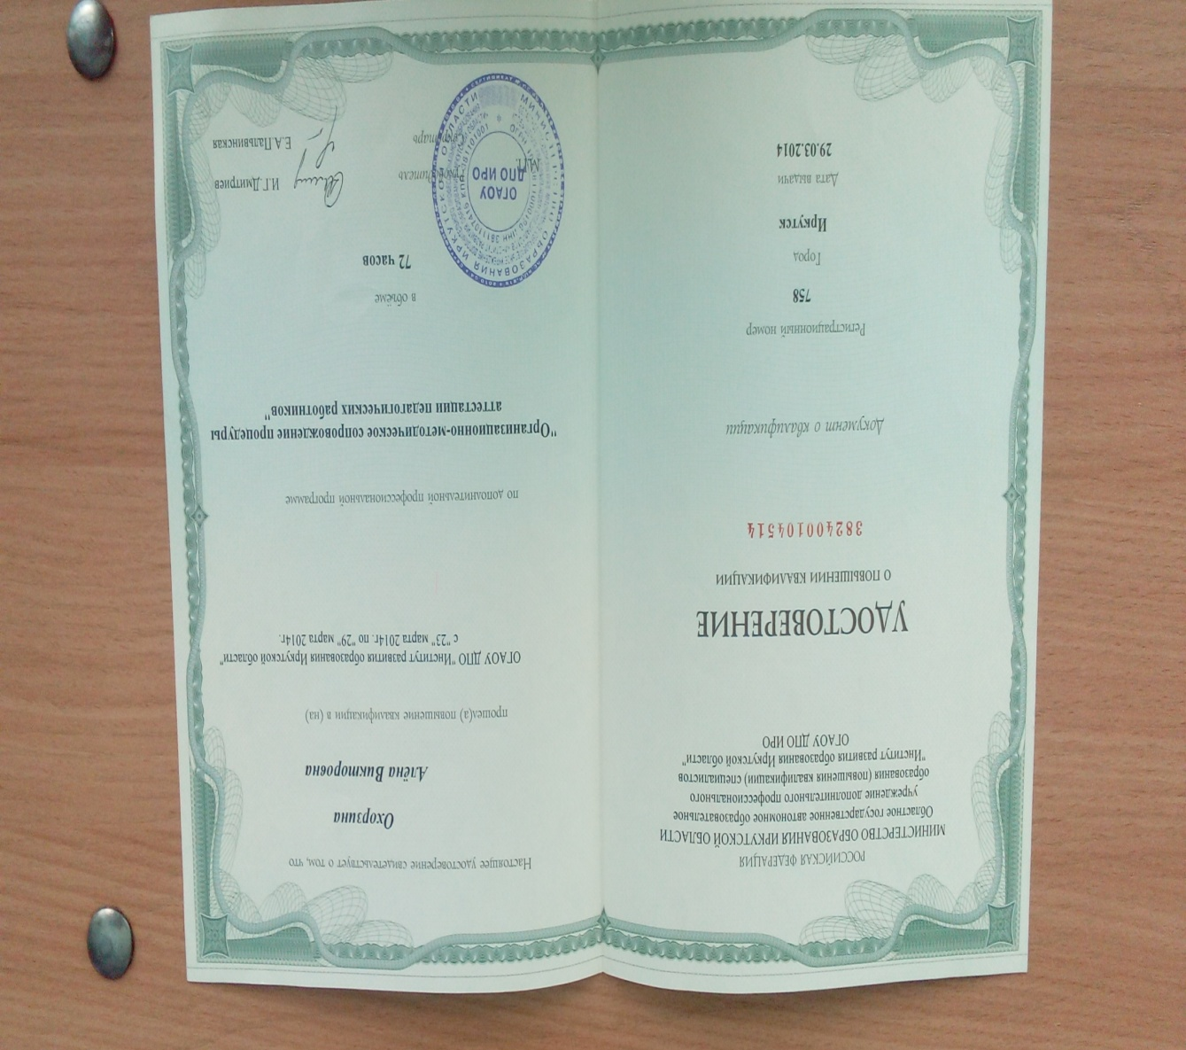
Курсы повышения квалификации

Slide 9
Методическая тема (в рамках самообразования) : «Формирование основ опытно- экспериментальной деятельности у детей дошкольного возраста»
Цель:
Создание условий для формирования целостного мировидения ребенка средствами опытно – экспериментальной деятельности.
Задачи:
Знакомить детей с физическими свойствами окружающего мира, с различными свойствами веществ (твердость, мягкость, сыпучесть, вязкость, плавучесть, растворимость и т.п.);
Формировать эмоционально – ценностное отношение к окружающему миру;
Развивать наблюдательность, умение сравнивать, анализировать, обобщать, развитие познавательного интереса детей в процессе экспериментирования, установление причинно-следственной зависимости, умение делать выводы.
Развивать внимание, зрительную, слуховую чувствительность.
Создавать предпосылки формирования практических и умственных действий.
Развивать представления детей о некоторых факторах среды (свет, температура воздуха и её изменчивость; вода-переход в различные состояния: жидкое, твердое, газообразное их отличие друг от друга; воздух - его давление и сила; почва- состав, влажность, сухость).

Slide 10
Работа с родителями
Родительские собрания;
Консультации;
Дни открытых дверей;
Информационно-просветительская деятельность;
Конкурсы;
Мастер-классы;
Совместные праздники и развлечения.

Slide 11
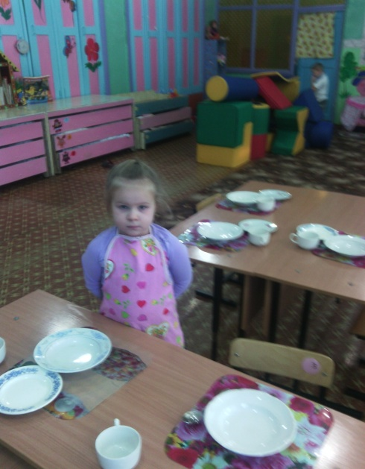
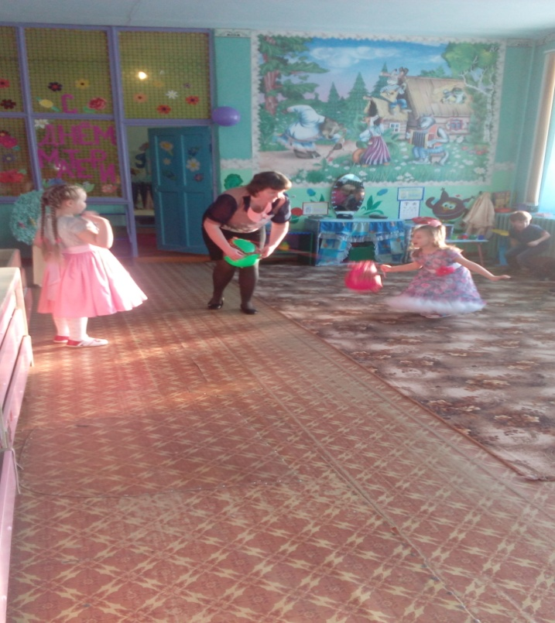
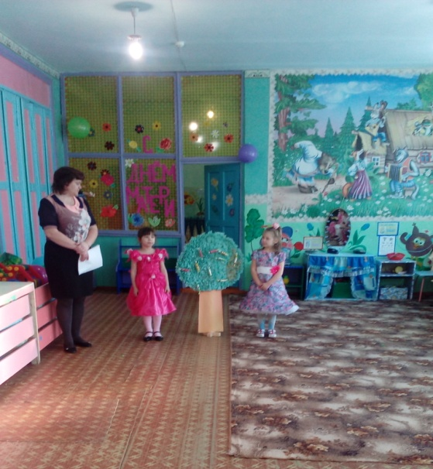
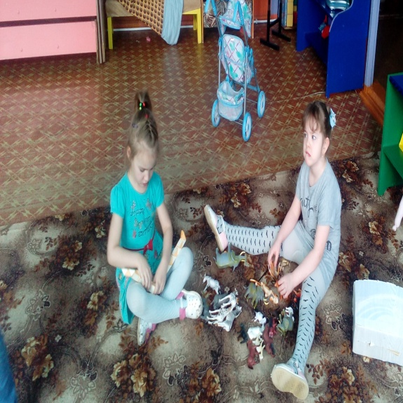
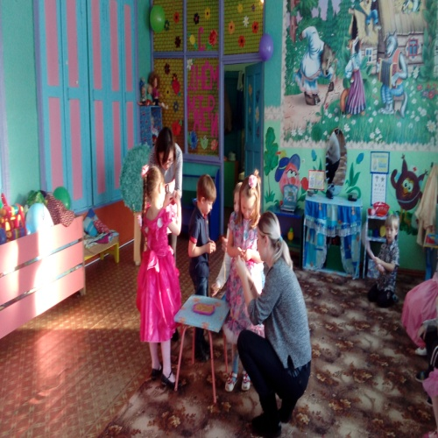
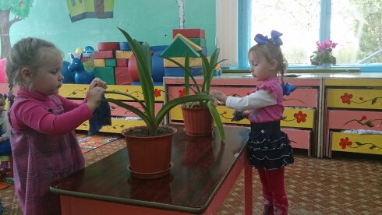
Наши праздники и будни

Slide 12
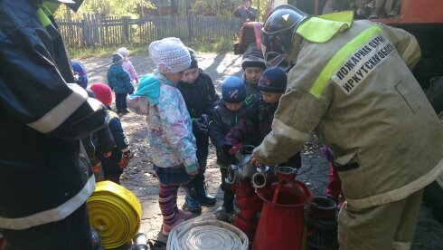
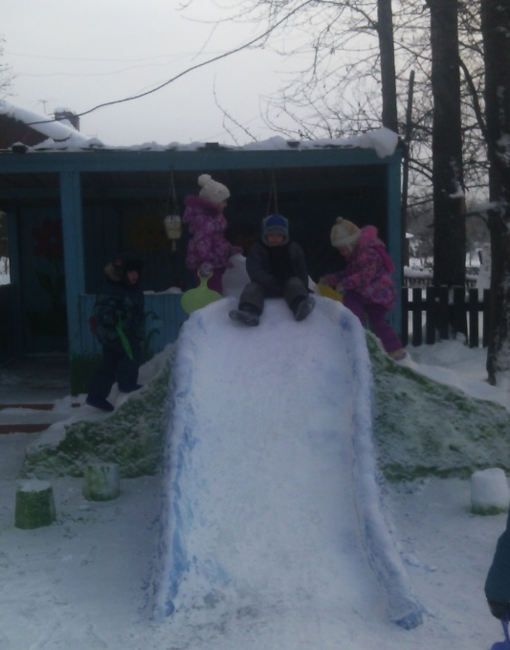
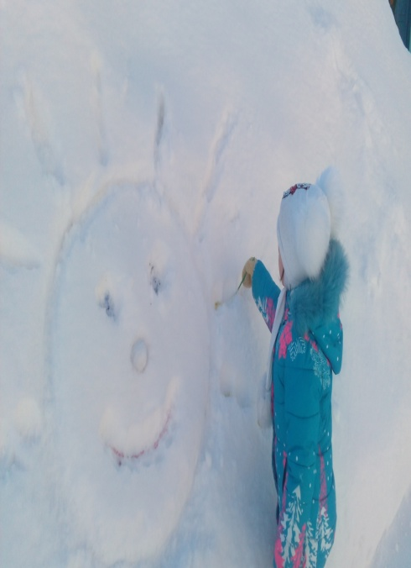
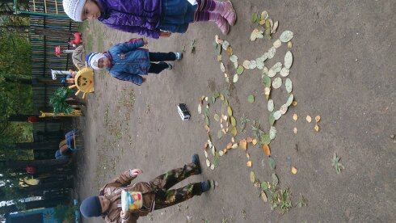
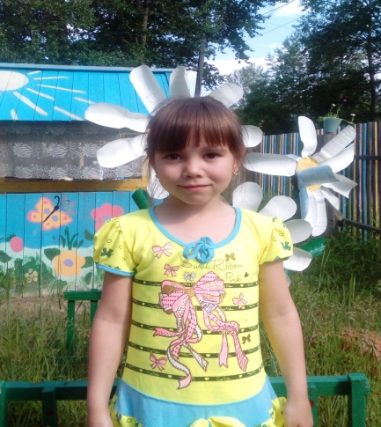
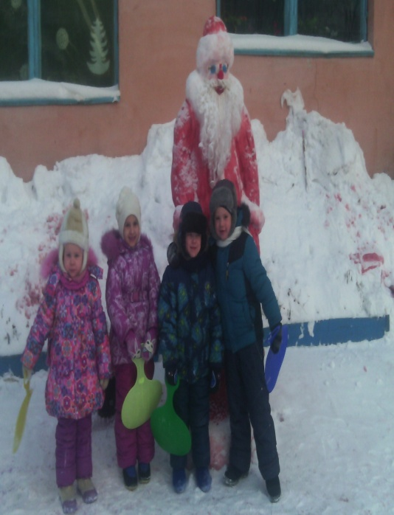
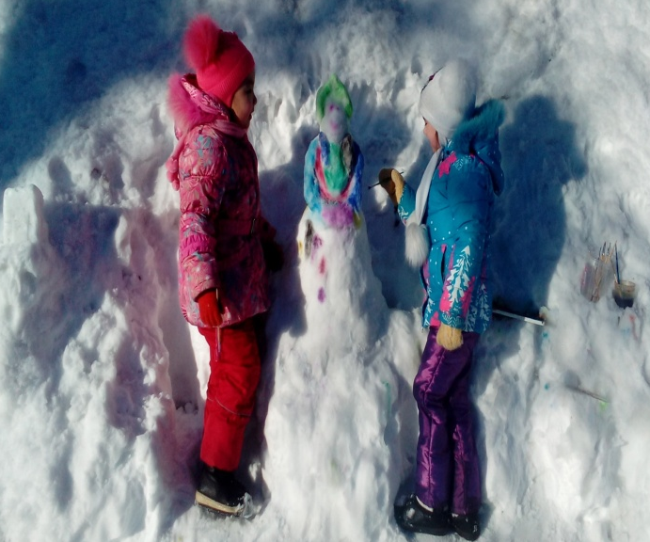
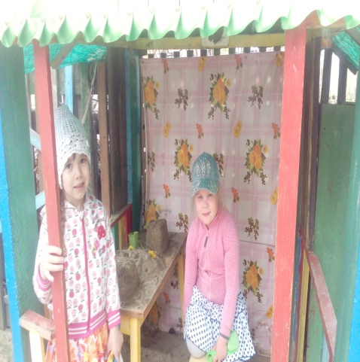
На прогулке

Slide 13
Спасибо за внимание !

